Slide 1
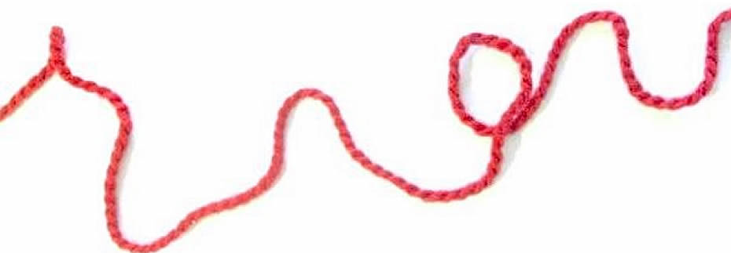
Die Unterrichtsplanung am roten Faden

Slide 2

Der rote Faden
Einige Ihrer Schüler(innen) bringen gepflückte Blumen mit in die Schule und gemeinsam mit der Klasse kommen Sie ins Gespräch über die Wiese. Sie beschließen die Fragen und das Interesse der SuS für die nächste Unterrichtseinheit im Fach Sachunterricht aufzunehmen und möchten gerne kompetenz- und handlungsorientiert unterrichten.
→ Dafür folgen Sie nun dem roten Faden

Slide 3
Der rote Faden
Schritt 1→ Brainstormen
Bitte notieren Sie alles, was Ihnen zum Themengebiet „Wiese“ einfällt.
Als Stichpunkt auf einer Karte.

Slide 4
Der rote Faden
Schritt 2→ Ordnen
Legen Sie nacheinander einen „Stichpunkt“ in die Mitte. Ordnen Sie Ihren „Stichpunkt“ und begründen Sie Ihre Auswahl kurz.

Slide 5
Der rote Faden
Schritt 3→ HLF entwickeln
Entwickeln Sie verschiedene HLF zu dem Themenbereich Wiese.

Slide 6
Der rote Faden
Schritt 4→ HLF auswählen und am roten Faden ordnen
Wählen Sie in 2er und 3er Gruppen eine HLF aus.
Ordnen Sie am roten Faden passende „Stichpunkte“ in einer sinnvollen Reihenfolge

Slide 7
Der rote Faden
Schritt 5→ „Stichpunkte“ ergänzen
Fehlt Ihnen ein wichtiger „Stichpunkt“?
Ergänzen Sie ihn und fügen Sie ihn sinnvoll sein.

Slide 8
Der rote Faden
Schritt 6→ Erkenntnisleitende Fragestellungen ableiten
Aus den einzelnen „Stichpunkten“ ergeben sich die erkenntnisleitenden Fragestellungen. Diese strukturieren die HLF und dienen als lösbare Einzelaufgaben.

Slide 9
Die Unterrichtsplanung am roten Faden
Welche Fragen sind offen geblieben?
Welche Vorteile der Methode sehen Sie?
Welche Schwierigkeiten haben sich ergeben?

